Slide 1
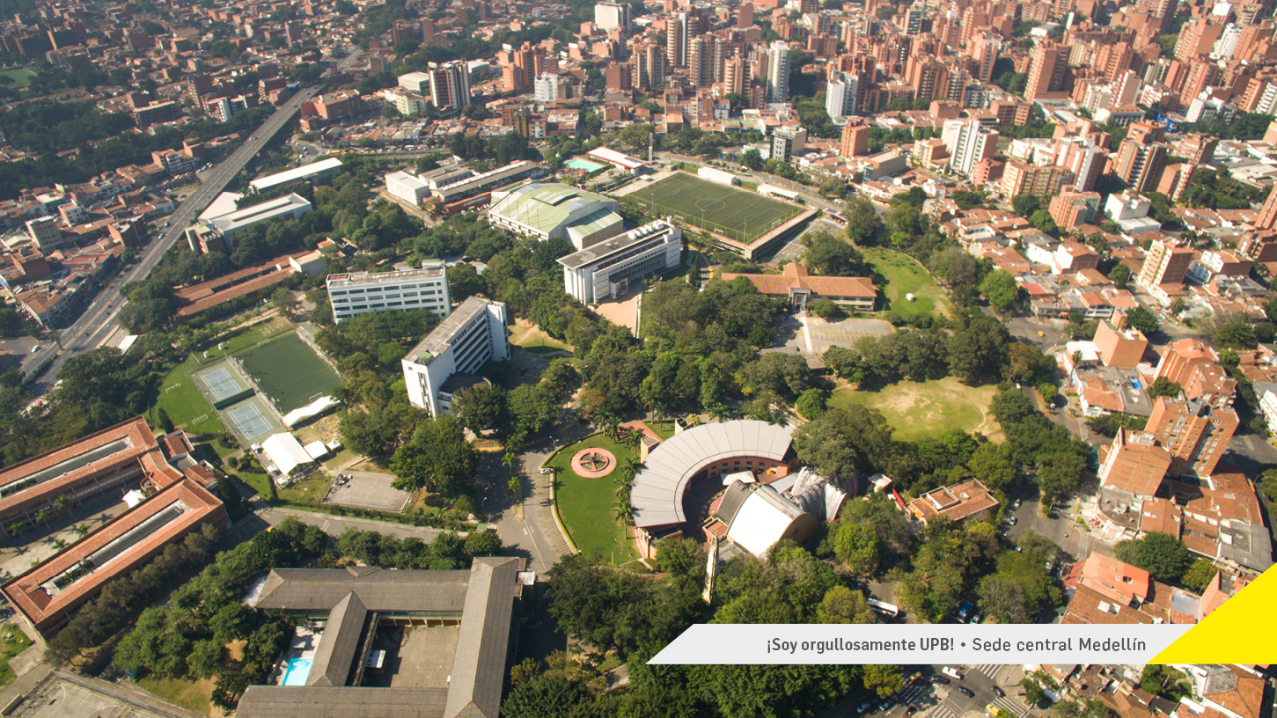

Slide 2

Paradigmas de Programación
MSc. César Augusto López Gallego
Profesor Facultad Ingeniería en TIC – UPB
Coordinador Área de Programación, Computación y Desarrollo de Software
cesar.lopezg@upb.edu.co

Slide 3


César Augusto López Gallego
cesar.lopezg@upb.edu.co
L-V 8am hasta las 5pm.
Magíster en Ingeniería de Sistemas, Especialista en Telemática y sistemas Distribuidos
Ingeniero de Sistemas
Certificado ITIL, ISO27000 – 9000
Docente: UPB, UdeA, Politécnico JIC, UdeM, UNAULA, UNAB
Empresas: Metro de Medellín, Bancolombia, Sura, Arroz Caribe, Comfama, UNE, Unión Eléctrica, Akzo Nobel, Erecos, ICETEX, ETB, BAT, ITS, BAVARIA, EMTELCO, ITS
Consultor Gobierno de Datos
TUYA, Eduardoño, Fundación Cardio Infantil, ARUS, COBELEN, Fondo Empleados Grupo Éxito, Gobernación de Antioquia, UPB, Dislicores, CENS

Slide 4

Objetivos del curso
Adquirir la capacidad para diseñar la estructura de objetos de una aplicación nueva, comprender la estructura de objetos de una aplicación existente y adaptar los objetos a su propio uso y necesidad
Adquirir la habilidad para aplicar los conceptos y técnicas del paradigma orientado a objetos (POO) en la resolución de problemas para modelar y desarrollar programas.
Conocer otros paradigmas de programación, sus aspectos de diseño y la forma en que se implementan aplicando para ello los conceptos de objetos aprendidos.

Slide 5

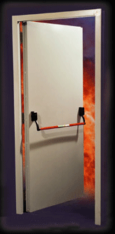

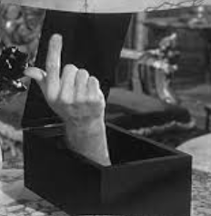

Acuerdos para el curso
Llega a tiempo, no dejes de venir
Cumple con el horario de clases y las evaluaciones. Si llega tarde, ingrese y siempre salude.
Participa en clase, sígueme en la codificación
Calidad en el trabajo
Contenido
Ortografía
Siempre: ve más allá

Slide 6





Acuerdos para el curso: Evitar Distracciones
Pon el Teléfono en silencio o vibración
Retírese los audífonos durante la clase
Actitud
Evita usar el celular durante la clase
SIEMPRE, TODOS VAN A TENER UN 0.5 DE BONIFICACIÓN PARA LA SIGUIENTE EVALUACIÓN (No acumulable)
SE PERDERÁ 0,1 CADA VEZ QUE SE LE LLAME LA ATENCIÓN POR ESTAR DISTRAÍDO CON EL CELULAR
O CADA VEZ QUE ENTRE AL SALÓN SIN SALUDAR

Slide 7


Acuerdos para el curso
No hay horario de atención fijo, escriban al teams y les doy espacio
Las clases duran 1hora 40 minutos, en algunos casos excepcionales nos extenderemos hasta 10 minutos más.

Slide 8

Y SOBRE TODO!!

Slide 9
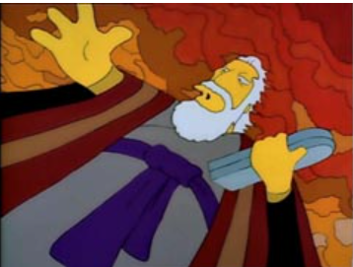
Mandamientos del Programador

Slide 10
Lenguaje de la materia
C#
Java
Python

Slide 11

Preguntas

Slide 12

Repaso:
Estructuras Condicionales y Repetitivas
Arreglos
César Augusto López Gallego

Slide 13
Fases para la solución de un problema
Análisis del problema (Requerimiento)
Diseño (Algoritmo-Solución)
Codificación (Lenguaje Alto Nivel)
Ejecución, Verificación, Depuración
Mantenimiento
Documentación
Fuente: Joyanes y Otros.

Slide 14
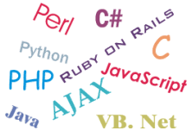
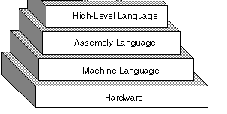
Codificación
Programación Modular
Módulos unitarea
Simplicidad
Codificación independiente
Transferencia de control
Programación Estructurada
Conjunto de instrucciones
Funciones y procedimientos
Datos Globales, Datos Locales
Crecimiento=Complejidad
Estructurar el programa
Modificación
Programación Orientada a Objetos
Ajusta el lenguaje al problema
Abstracción del mundo real: diseño de formatos de datos que corresponden a las características del problema
Objeto: agrupación de datos (atributos) y funciones(métodos) que operan sobre estos
Abstracción, encapsulado, ocultación, herencia, polimorfismo

Slide 15
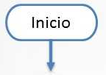
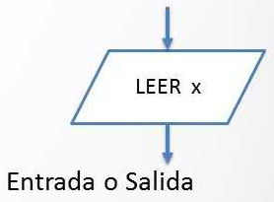
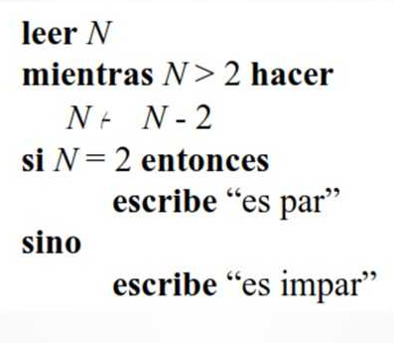
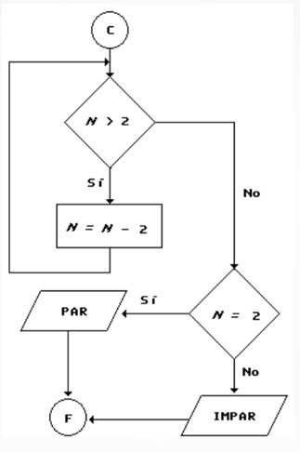
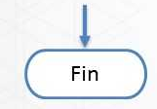
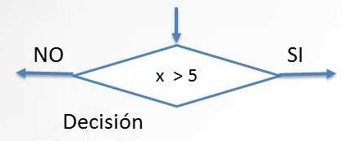
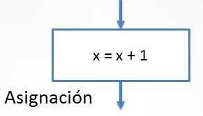
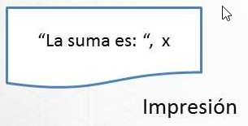

Lógica – Algoritmos – Diagramas de Flujo

Slide 16
Operadores de comparación
Operador | Uso | Resultado | Java
= | O₁ = O₂ | Es verdadero cuando O₁ es igual a O₂ | ==
< | O₁ < O₂ | Es verdadero cuando O₁ es menor que O₂ | <
> | O₁>O₂ | Es verdadero cuando O₁ es mayor que O₂ | >
<= | O₁<=O₂ | Es verdadero cuando O₁ es menor o igual que O₂ | <=
>= | O₁>=O₂ | Es verdadero cuando O₁ es mayor o igual que O₂ | >=
<> | O₁<>O₂ | Es verdadero cuando O₁ es diferente a O₂ | !=

Slide 17
Operadores lógicos
Operador | Uso | Resultado | Java
Y (AND) | P₁ Y P₂ | Verdadero cuando P₁ es verdadera y P₂ es verdadera | &&
O (OR) | P₁ O P₂ | Verdadero cuando cualquiera P₁ o P₂ es verdadera o ambas son verdaderas | ||
NO (NOT) | NO P₂ | Verdadero si P₂ antes de la operación era falso | !

Slide 18
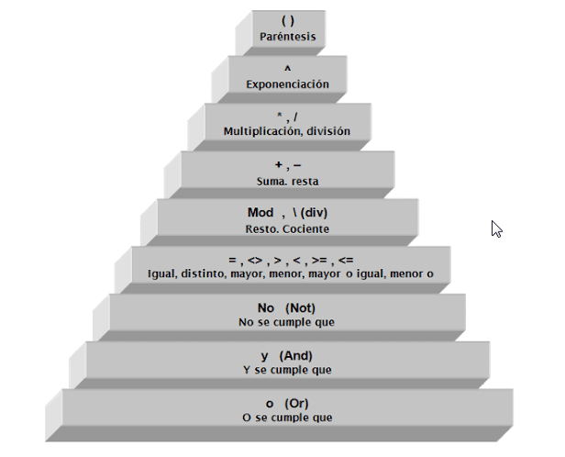
Precedencia Operadores
Fuente: https://www.aprenderaprogramar.com

Slide 19
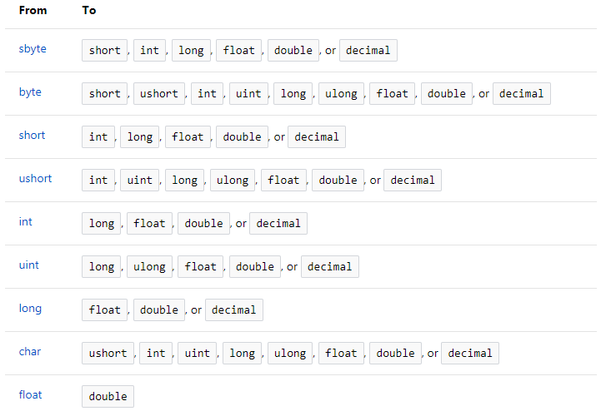
Conversiones Implícitas

Slide 20
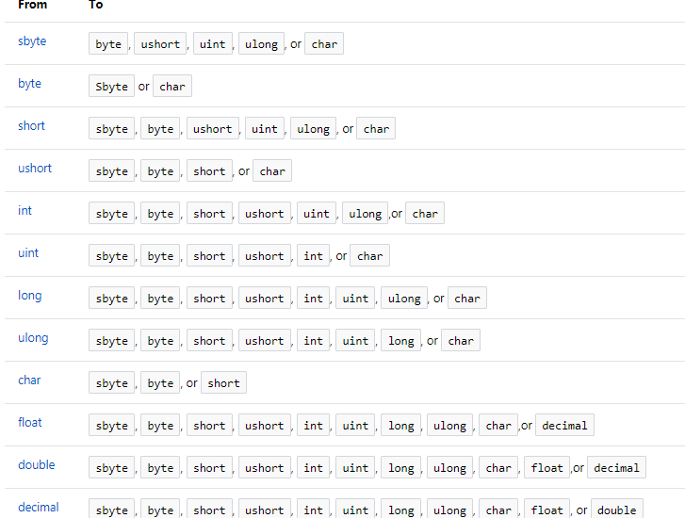
Conversiones Explícitas
Necesitan cast

Slide 21
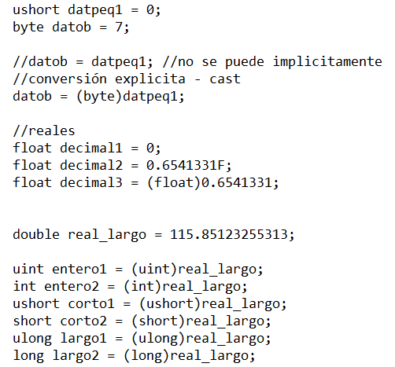
Conversiones entre tipos de datos, cast
Double a Entero: int a = (int)3.1416
Entero a char : char a = (char) 69
Double a Float: float a = (float) 3.1416

Slide 22
Conversiones de string a número: Se usa Parse
//Conversión String a Numérico
string txt1 = "89654";
String txt2 = "7654309009929200929292";
long enterolargo = long.Parse(txt1);
short enterocorto1 = (short)double.Parse(txt2); *
* Es un caso especial, como enterocorto1 no puede recibir txt2 directamente porque se presenta un error en tiempo de ejecución (la compilación sale sin error), se debe convertir primero a double y luego a short

Slide 23
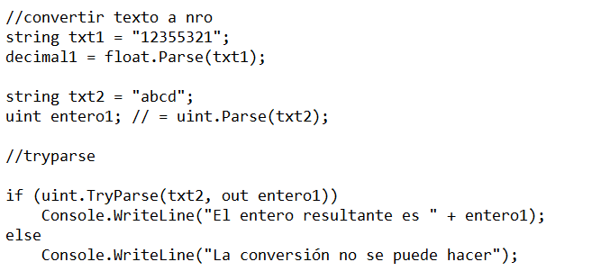
Mejor usar TryParse, para manejar el error del Parse

Slide 24
Conversiones de número a string: Se usa .ToString
//Convertir un número a string
long nro = 8756373737;
String text1 = nro.ToString();

Slide 25
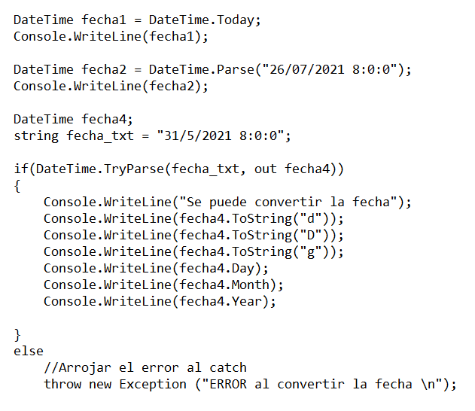
Tipo de dato DateTime
INVESTIGAR Tipo TimeSpan --> franjas de tiempo

Slide 26

Estructuras condicionales
Si Alberto tiene menos de 12 años qué pasa?
Y en caso contrario qué pasaría?
Entraría Gratis
Pagaría Boleta
Esta estructura condicional se llama SI, ENTONCES

Slide 27
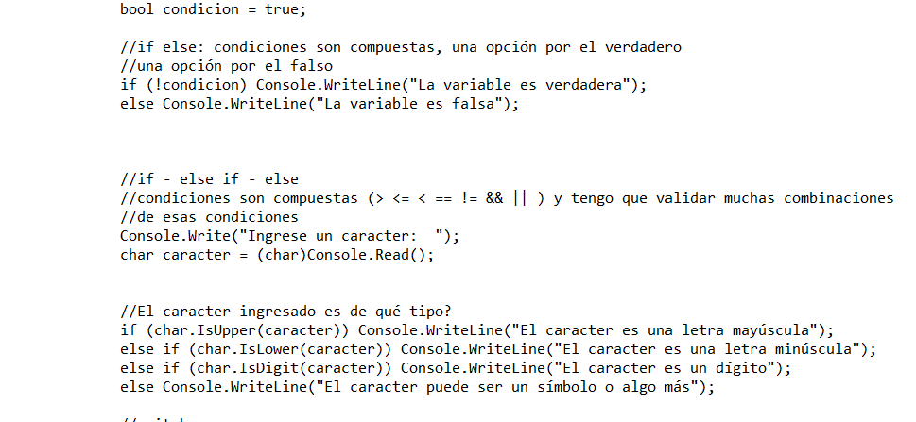

Slide 28
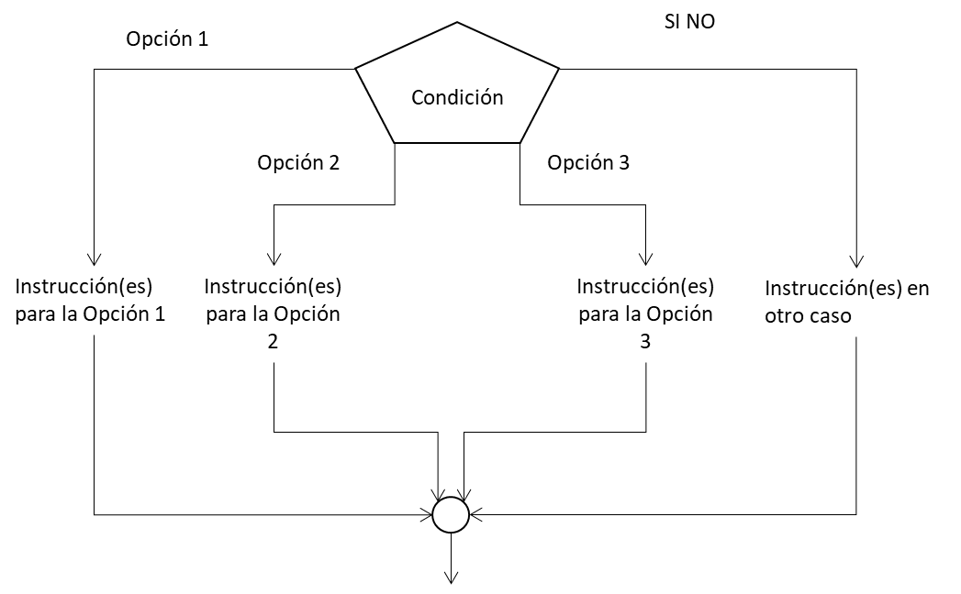
Estructuras condicionales
Múltiples Casos
C#
switch (expresión)
{
case 1:
/*instrucciones si la expresión es igual al valor1;*/
break;
case 2:
/*instrucciones si la expresión es igual al valor2;*/
break;
default:
/*Instrucciones si no se cumple ninguno de los casos;*/
break;
}

Slide 29
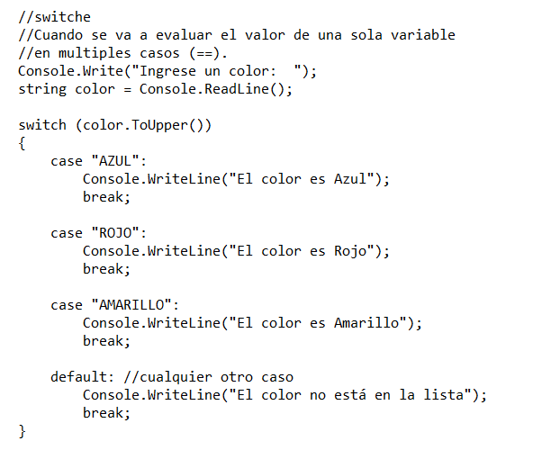

Slide 30

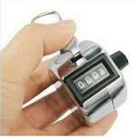

Estructuras Repetitivas-Ciclos
Nos piden controlar los turnos en una rueda de chicago, cómo podemos hacerlo?
Por tiempo
Por número de vueltas
Las estructuras repetitivas son conocidas también como ciclos y nos permiten ejecutar un conjunto de instrucciones un número limitado de veces
Debe existir una condición que cuando sea alcanzada, el ciclo finalice. De lo contrario, el ciclo entrará en un loop infinito y esto será un problema.

Slide 31
Ciclo – While (Mientras que)
Se usa para implementar ciclos y su control se basa en una condición que se debe validar antes de ingresar al conjunto de instrucciones que se van a repetir en cada iteración
Se compone de:
Condición: Comparación lógica que mientras sea verdadera, se procederá a la ejecución del conjunto de instrucciones que se van a repetir. Cuando el resultado de la condición sea falsa, el ciclo terminará y se ejecutará la instrucción que sigue al fin-mientras
Conjunto de Instrucciones que se repetirán en cada iteración del ciclo y que se encuentran entre las instrucciones Mientras que y Fin-Mientras que.
Pseudocódigo
Mientras que <Condición> Haga
Instrucción(es) mientras la condición es verdadera
Fin-Mientras que
Mientras que <Condición>
haga
F
V
Conjunto de instrucciones

Slide 32
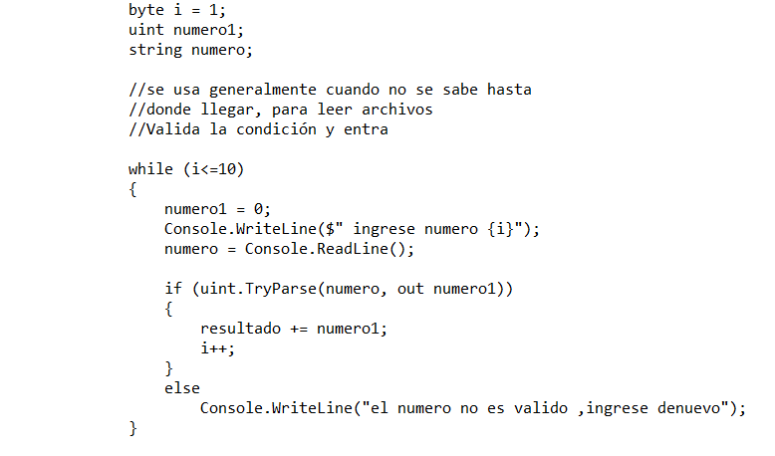
Ciclo – While (Mientras que)

Slide 33
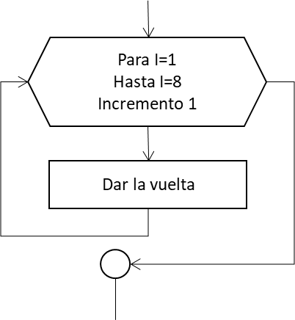
Estructura Repetitiva – For (Para)
Se usa para implementar ciclos y su control se basa en variables que actúan como contadores.
Se compone de:
Desde: El valor en el que inicia a contar el ciclo se le asigna a una variable contador. Ejemplo: J=0, I=1
Hasta: Extremo donde termina el ciclo. Puede ser un número constante o una sentencia de comparación. Ejemplo: J=50, I>=100
Incremento (o decremento): Indica el valor fijo que va a ser incrementado cada vez que termina una iteración del ciclo. Ejemplo: 1, -1
Conjunto de Instrucciones que se repetirán en cada iteración del ciclo.
Usemos el ejemplo para controlar un turno en la rueda de chicago. Cada turno consistirá de 8 vueltas.
Desde: I=0, Hasta J=8, Incremento 1
Inicio
I Entera
Para I=1, Hasta I=8, incremento 1
Dar_vuelta
Fin Para
Imprima “Turno finalizado”
Fin

Slide 34
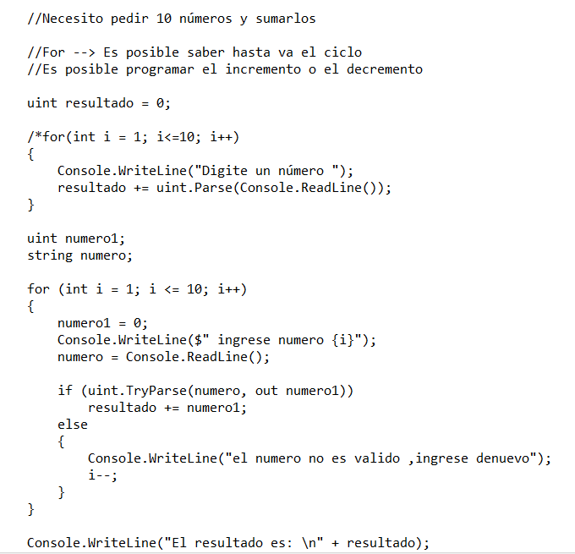
Ciclo - For

Slide 35
Estructura Repetitiva – Repetir Hasta (do While)
Se usa para implementar ciclos y su control se basa en una condición que se debe validar al final del conjunto de instrucciones que se van a repetir en cada iteración. La diferencia con Mientras que, es que el conjunto de instrucciones se ejecuta siempre la primera vez
Se compone de:
Condición: Comparación lógica que mientras sea falsa, se procederá a la ejecución del conjunto de instrucciones que se van a repetir. Cuando el resultado de la condición sea verdadero, el ciclo terminará y se ejecutará la instrucción después de la validación de la condición
Conjunto de Instrucciones que se repetirán en cada iteración del ciclo.
Pseudocódigo
Repetir
Instrucción(es) mientras la condición es verdadera
Hasta <Condición>
Conjunto de instrucciones
F
Repetir hasta <Condición>
V

Slide 36
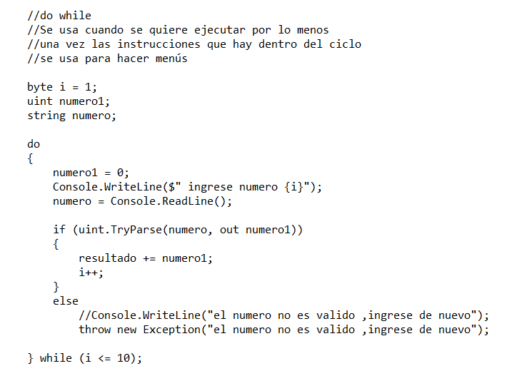
Ciclo do - while

Slide 37
Estructuras Repetitivas - Codificación
C#
while (condición) {
/*Instrucciones;*/
}
for (expresión Inicial; condición; incremento/decremento en cada vuelta){
/*Instrucciones; */
}
do {
/*Instrucciones;*/
} while (condición);

Slide 38
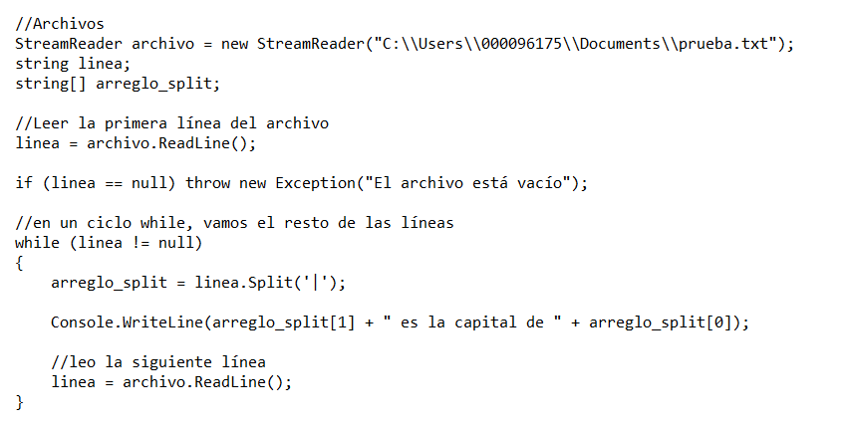
Manejo de archivos de texto

Slide 39
Arreglos
Colección de valores de un mismo tipo representados por una misma variable. Se puede acceder a cada valor independientemente.
Sirven para optimizar soluciones a problemas relacionados con el manejo de muchas variables que se refieren a datos similares.
Por ejemplo si tuviéramos la necesidad de almacenar las notas de un curso con 20 estudiantes, necesitaríamos 20 variables.
Para obtener la información contenido en un arreglo se requiere un índice, el cual distinguirá la posición de cada dato dentro del arreglo.
Pertenecen a las estructuras estáticas y dependiendo de su dimensión, se denominan :
Vectores, una dimensión
Matrices, dos dimensiones

Slide 40
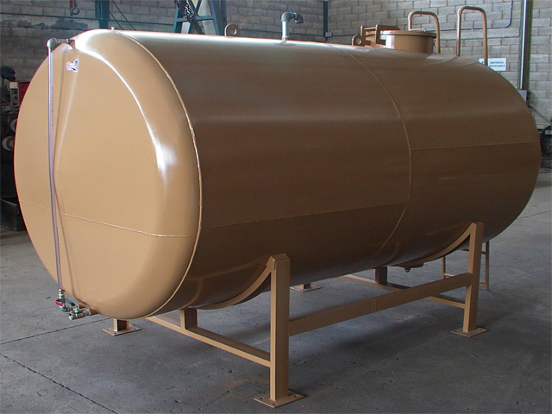
Arreglos - Vectores
Supongamos que tenemos un tanque que almacena Diesel, al cual le vamos a hacer 10 mediciones y nos interesa mantener estos datos para procesarlos posteriormente
Nombre:VMedT1
Tipo de datos: Doble
Tamaño:10
10.1 | 9.9 | 10.5 | 10.2 | 10.0 | 9.8 | 10.6 | 10.4 | 10.3 | 9.7
Elementos
VMedT1(1)
VMedT1(2)
VMedT1(3)
VMedT1(10)
VMedT1(0)
VMedT1(1)
VMedT1(2)
VMedT1(9)

Slide 41
Arreglos
Ejercicio:
Diseñar un algoritmo para calcular el promedio de las muestras recogidas para ese tanque
Hacer el pseudocódigo
Hacer el diagrama de flujo

Slide 42
Arreglos - Vectores
C#
Declaración:
Tipo [] nombre;
Creación:
int [] VMedT1 = new int[10];
Asignación
VMedT1[0] = 10;
Definición con asignación
int VMedT1[]= new int[] {10,9,10,10,10,9,10,10,10,9};

Slide 43

Arreglos - Matrices
Y si tenemos 5 tanques que almacenan Diesel, y les vamos a hacer 10 mediciones?
Creamos 50 variables?
Creamos 5 vectores de 10 posiciones?
Utilicemos mejor una matriz… Tamaño(orden): 5 filas x 10 columnas
Nombre:MxMedTqe
Tipo de datos: Doble
Tamaño: 5x10
1ra Medición
Id Columna 0
2da Medición
Id Columna 1
3ra Medición
Id Columna 2
4ta Medición
Id Columna 3
5ta Medición
Id Columna 4
6ta Medición
Id Columna 5
7ma Medición
Id Columna 6
8va Medición
Id Columna 7
9na Medición
Id Columna 8
10ma Medición
Id Columna 9
Tanque 1, Id Fila 0
MxMedTqe[0][0]
 |  |  | MxMedTqe[2][3]
 |  |  |  |  |  | MxMedTqe[3][6]
Tanque 2, Id Fila 1
Tanque 3, Id Fila 2
Tanque 4, Id Fila 3
Tanque 5, Id Fila 4

Slide 44
Arreglos - Matrices
C#
Declaración:
Tipo [,] nombre;
Creación:
int [,] MxMedTqe = new int[5, 10];
Asignación
MxMedTqe[0,0] = 10;
Definición con asignación
int MxMedTqe [,]= new int[5,10] {
{10,9,10,10,10,9,10,10,10,9},
{8,7,8,8,8,7,8,8,8,7},
{12,11,12,11,12,11,12,12,11,12},
{9,10,9,9,9,10,9,10,10,9},
{21,19,18,19,20,18,20,20,21,21},
};

Slide 45
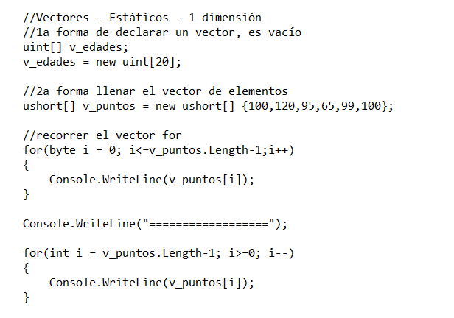
Arreglos

Slide 46
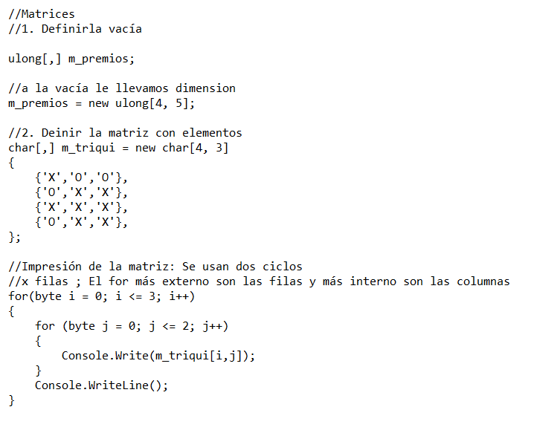
Arreglos

Slide 47
Listas
Tipo de estructuras dinámicas
No se les define tamaño, van creciendo dinámicamente.
//Crear lista (En este caso de Strings)
List<string> lista_juegos = new List<string>();
//Recorrer la lista con foreach
Console.WriteLine("*******LISTA DE JUEGOS*********");
foreach (string elemento in lista_juegos)
{
Console.WriteLine(elemento);
}
//Adicionar elementos a la lista
lista_juegos.Add("Dragon Ball Z Kakarot");
lista_juegos.Add("Monster Hunter World: Iceborne");
lista_juegos.Add("Detroit: Become Human");

Slide 48
Listas
//Ordenar la lista
lista_juegos.Sort();
//Preguntar si un elemento está en una lista
Console.WriteLine(lista_juegos.Contains("Dragon Ball Z Kakarot");
//Insertar un elemento en una posición de la lista
lista_juegos.Insert(2, "Disco Elysium");
//Eliminar elemento en una posición de una lista
lista_juegos.RemoveAt(1);
//extraer la posición del elemento en la lista
Console.WriteLine(lista_juegos.IndexOf("Disco Elysium"));
//extraer elemento en la posición n de la lista
Console.WriteLine(lista_juegos.ElementAt(0));
//Elimina todos los elementos
lista_juegos.Clear();
//Eliminar elemento de una lista
lista_juegos.Remove("Monster Hunter World: Iceborne");

Slide 49
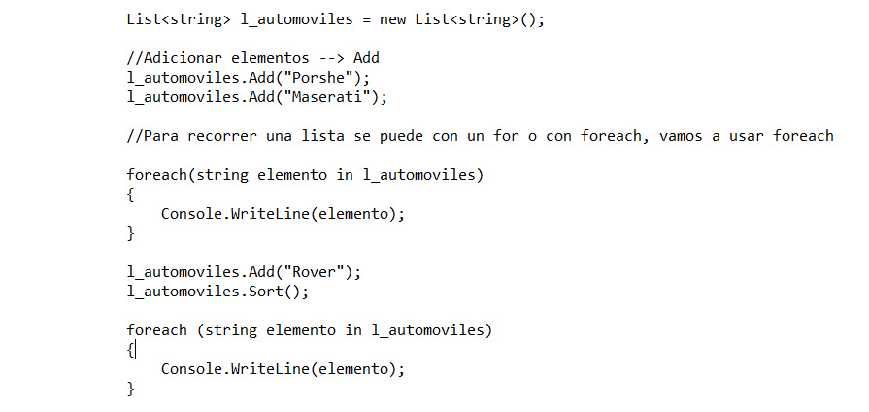
Listas

Slide 50
Funciones
Son porciones de código pequeñas que realizan acciones puntuales
Se utilizan para:
Subdividir los problemas diseñando soluciones sencillas
Reusar código
Es posible que las Función s necesiten datos de entrada para ejecutar el proceso, a estos datos se les denomina parámetros o argumentos
Ejemplo: Si se tiene una función que haga el cálculo del valor de las horas extras de un trabajador, deberá recibir como entrada el número de horas extras que el trabajador reportó y el valor de la hora.
SR_CalculaHExtra(entero Cantidad_HE, entero valor_hora)
Nombre Función
Parámetros

Slide 51
Funciones: control
Cedo control
Instrucción antes de llamar la función
Llamado a la función
Instrucción después de ejecución de la función
dato_retorno función(parámetros)
Instrucción 1
Instrucción 2
Instrucción 3
Regresa el control

Slide 52
Principal () {
int x = 2;
Raizcuadrada(x);
escriba x;
}
Raizcuadrada(int n){
n=n*n;
}
Principal () {
int x = 2;
int miraiz = Raizcuadrada(x);
escriba x;
}
int Raizcuadrada(int x){
x=x*x;
return x;
}

Slide 53
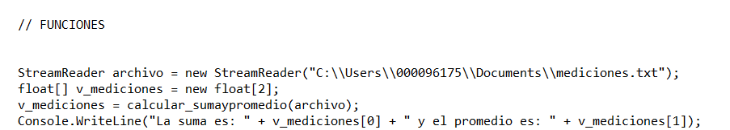
Funciones

Slide 54
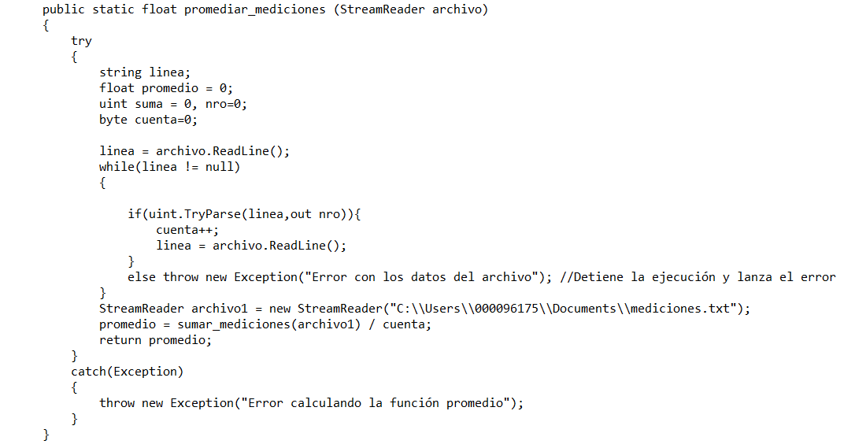
Funciones

Slide 55
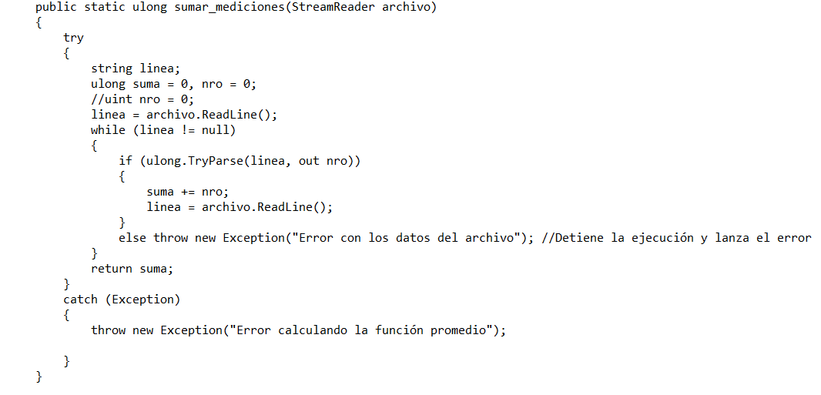
Funciones

Slide 56
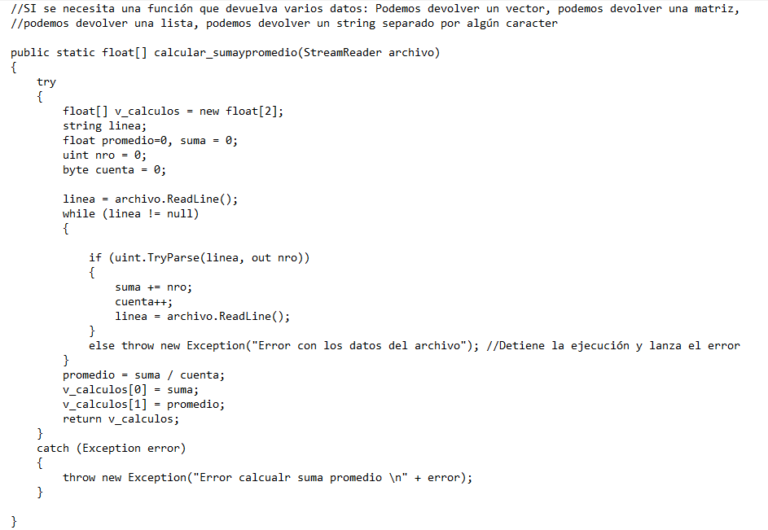
Funciones

Slide 57
Arreglos Especiales: Strings
Un String lo podemos definir como una cadena de caracteres.
Como tal son representados como objetos, que se pueden usar como tipos de datos. Así como hay tipos de datos enteros, dobles, boleanos, los lenguajes ya traen incorporados tipos de datos String.
Los String son implementados como vectores dentro del lenguaje y se puede acceder indicando la posición. El primer caracter del string está en la posición 0.
Como son objetos, ya traen definidas las operaciones básicas que se efectúan sobre Strings: Calcular la longitud, obtener un substring, comparar strings, verificar si un string está contenido en otro, concatenar strings.

Slide 58

Ejercicio de Repaso
SILLAS AVIÓN
Se requiere un programa que le ayude a los pasajeros a seleccionar una silla en un avión. El avión cuenta con 20 filas y 3 sillas por fila. Las filas van numeradas de 1 a 20 y las sillas están marcadas así: A, ventana; B, centro y C, pasillo.
El programa debe contar con las siguientes funcionalidades: El avión debe comenzar con todas las sillas Libres (L), se debe solicitar al usuario la fila del asiento controlando que esté entre 1 y 20, se debe solicitar al usuario la silla, controlando que sea A,B o C, finalmente, cuando se tiene la información, debe marcar la silla seleccionada. Es necesario ver siempre cómo va el estado de ocupación del avión.
A B C
Vamos a definir una matriz de tipo char, para representar el avión.
0
Función para iniciar el avión vacío, ésta retorna la matriz con todas las celdas en L
Función para solicitar al usuario la fila, ésta retorna la fila en un ushort y controlará que el usuario solamente digite un valor entre 1 y 20
Función para solicitar al usuario la posición de la silla, ésta retornará un vector de 3 posiciones con la información de la posición de la silla (A, B, C), el texto de la posición (Ventana, Pasillo, Centro) y la posición de la columna en la matriz: A, en 0; B, en 1 y C. en 2
NO vamos a escribir nada en las funciones, todo en el principal
1
20
19
0
1
2

Slide 59
Preguntas

